Slide 1
Tievelhovartti (29.08.2023)

Slide 2
Agenda
Ajankohtaiset
Tievelhon kehittämisen status
Käyttöliittymäkehitys 2023
Tietojen ajantasaisuus
Demoilua

Slide 3
Ajankohtaiset
Tievelho vartit jatkuvat elokuun alussa 1.8.2023, josta alkaen toistuvasti kahden viikon välein.
Tietojen ylläpitoon liittyvä info/koulutus tilaisuudet jatkuvat viikoittain perjantaisin 11.08.2023 eteenpäin.
Ajankohtaiset: https://ohje.velho.vaylapilvi.fi/
Ohjesivut uudistuksen alla, myös ohjesivujen sisältöä ajantasaistettu: https://ohje.velho.vaylapilvi.fi/ohjesivuston-uudistus-kaynnissa/
Tietojen ajantasaisuuden tilanne: https://ohje.velho.vaylapilvi.fi/tievelho/tietojen-hyodyntaminen/
Tievelhon tietojen luokittelu: https://ava.vaylapilvi.fi/ava/Tie/Tievelho_avoindata/Tievelho_avoindata_kohdeluokkalista.pdf

Slide 4
Tievelhon kehittämisen status/painopisteet
Tieosoitemuutosten vastaanotto
Status 29.08.2023: VIITE:ssä 5.7.2023-14.8.2023 välisenä aikana tehdyt tieosoitemuutokset ajetaan muuttuneen suunnitelman mukaisesti Velhoon lokakuun alussa.
Perustelu: Pääosa kesällä tehdyistä tieosoitemuutoksista ei ole kriittisiä hoidon urakoiden kilpailutuksen näkökulmasta. Operointitiimille jää päätöksen myötä enemmän aikaa tehdä tärkeää tietojen ajantasaistamista.
Päivitysrajapintojen viimeistely
Tavoitteena on, että Tievelhossa on mahdollista päivittää kaikkia (versioituvia ja ei versioituvia) kohdeluokkia tarvittavin tavoin rajapintojen kautta (luonti, päivitys, korjaus, lakkautus, poisto).
Status 29.08.2023: Rajapintojen toteutus pysyy edelleen tärkeänä painopisteenä ja kehittäjät reagoivat mahdollisimman nopeasti tiedon päivittäjiltä tuleviin tarpeisiin kehittää rajapintojen toiminnallisuuksia.
Käyttöliittymäkehitys
Käyttöliittymäkehityksessä siirrytään vaiheeseen, jossa lähdetään toteuttamaan käyttäjien kanssa tehtyä käyttöliittymäsuunnitelmaa, jossa käyttöliittymä uudistetaan melko perusteellisesti.
Indeksointi
Velhon taustapalveluiden osalta indeksointi aiheuttaa edelleen haasteita ja yhtenä isona painopisteenä on ratkaista indeksointiin liittyviä haasteita. Indeksointi aiheuttaa pahimmassa tapauksessa sen, että tieto ei näy ajan tasaisena tiedon hyödyntäjille.

Slide 5
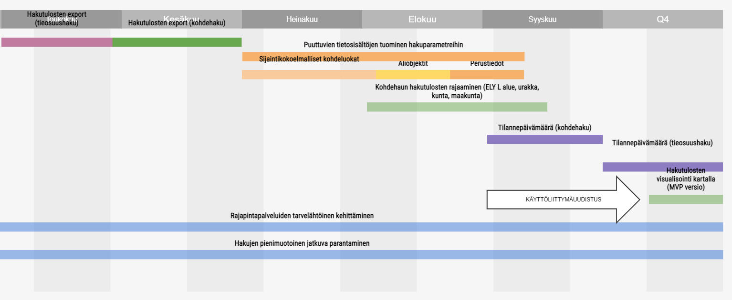
Käyttöliittymäkehitys 2023
Käyttöliittymäuudistuksen osalta ollaan tehty käyttäjälähtöistä suunnittelua, jossa ollaan hyödynnetty tiestötietoja
hyödyntäviä asiantuntijoita. Käyttöliittymäuudistus lähtee toden teolla käyntiin syksyn aikana siten, että samalla
tehdään pienimuotoista kehittämistyötä rinnalla.
Tuotannossa
Tuotannossa

Slide 6
Demo
Käyttötapaus 1: Kuinka haen käyttöliittymästä maanteiden hoitourakan sijainnit ja niihin liittyvät talvihoitoluokitukset? + tiedon export.
Käyttötapaus 2: Kuinka haen käyttöliittymästä urakan sijainnit ja päällysteluokituksen ja päällystetiedot sekä niihin liittyvät epäloogisuudet? Näytetään kuinka haetaan sijainnit siten, että myös ne sijainnit tulee mukaan hakuihin, joissa arvoa ei ole. + tiedon export.
Rajapintakäyttäjille tippi: Kaikki Tievelhon käyttöliittymässä olevat toiminnot/parametrien käyttö on myös mahdollista rajapintojen kautta!

Slide 7
Terveiset operoinnista
Kesän 2023 tieosoitemuutoksien ajo Tievelhoon: uusi linjaus! Priorisoidaan kaikki aika tietojen ajantasaistukseen ja ajetaan osoitteet myöhemmin.
Uusi tieosoiteverkko on saatavilla
https://ava.vaylapilvi.fi/ava/Tie/Tieosoiteverkko
Avoimet rajapinnat
Suomen Väylät
TATU
Operoinnissa kohdeluokkien päivitykset etenevät hyvin
https://ohje.velho.vaylapilvi.fi/tievelho/tietojen-hyodyntaminen/

Slide 8
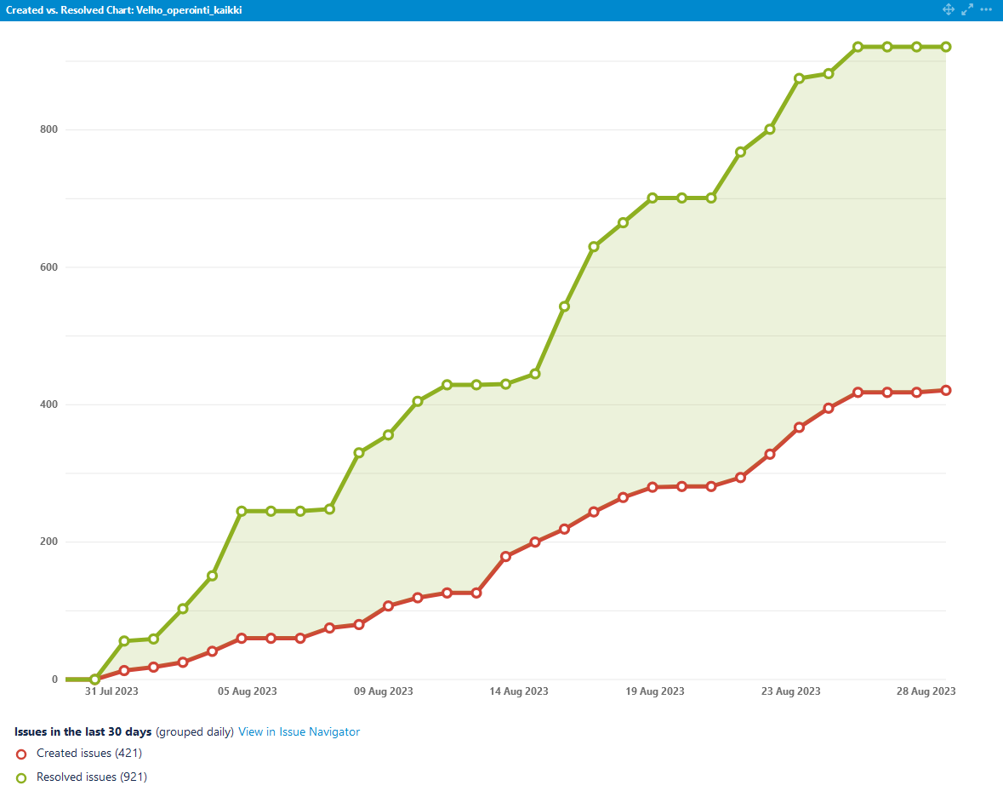
Status 28.8.2023

Slide 9
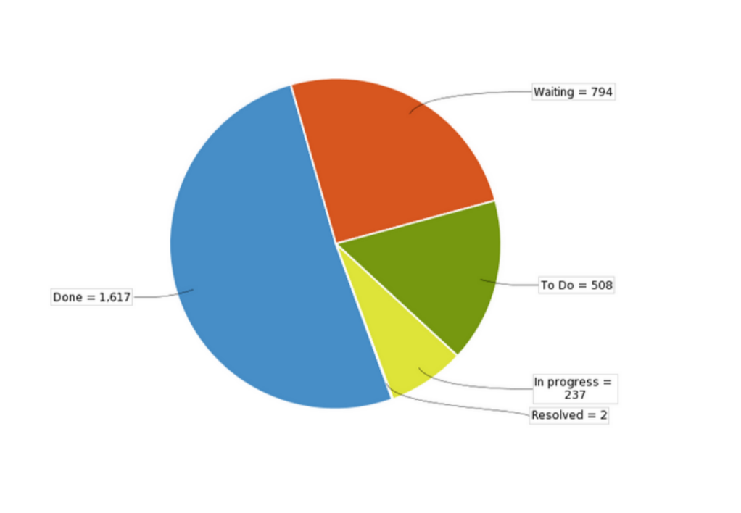

Slide 10
Hoitourakoiden kannalta olennaiset kohdeluokat:
https://ohje.velho.vaylapilvi.fi/tievelho/tietojen-hyodyntaminen/
Prioriteettilista (prioriteettilista sovittu hoidon verkostopalaverissa 30.05.2023)
Prio 1: Hoidon kannalta oleelliset luokitustiedot (kunnossapitoluokitukset)
Prio 2: Maanteiden hoidon urakoiden sijaintitiedot (luodaan uudet urakat ja niihin liittyvät sijaintitiedot)
Prio 3: Varustepäivitykset (vuonna 2023 kesällä tehdyt varuste- ja laiteinventoinnit prio 1)
LUOKITUSREKISTERI: Parikin kertaa on jo luokitusrekisteri menty läpi ja päivitetty, mutta lisää pyyntöjä tulee. Lakkautuksia päästään tekemään tällä viikolla.
HALLINTOREKISTERI: Hoitourakat päivitetään kerralla, kun kaikki pyynnöt tehty. Päivitys alkaa ensi viikolla. Muita urakoita esim. palvelusopimuksia päivitetään pyyntöjen saapuessa. Kunta + maakunta ajan tasalla.
VARUSTEREKISTERI: Osa kohdeluokista on päivitetty kertaalleen kokonaan, mutta uusia tulee. Kilpailuun menevien urakoiden päivityspyynnöt priorisoidaan niistä, joissa paljon päivitettävää.
PÄÄTÖSREKISTERI: Osa kertaalleen päivitetty kokonaan, mutta uusia tulee.
RAKENNEREKISTERI: Akuutit kohdeluokat on kertaalleen päivitetty.
TIEKOHDEREKISTERI: Lähes 100% päivitetty, aivan muutama päivityspyyntö tullut.
SIJAINTIREKISTERI: Akuutit kohdeluokat vähintään kertaalleen päivitetty.
TOIMENPIDEREKISTERI: Tienrakennetoimenpiteet päivitetty vähintään kertaalleen.
KUNTOREKISTERI: Pistemäisiä puutteita on päivitetty, ei vielä muita.

Slide 11
YHAn kannalta olennaiset kohdeluokat:
Tiestöpaketti:
sidotut päällysrakenteet
sitomattomat pintarakenteet
pintaukset
ladottavat pintarakenteet
muut pintarakenteet
hallinnolliset-alueet
kaistat
Kuntotietopaketti:
1m, 10m ja 100m PTM mittaukset (Rambollilta tulee tietoja vielä)
päällystevauriokartoitus
päällystepaksuus
Päällystepaketti:
toiminnallinen luokka
liikennemäärät
päällysteen korjausluokka
päällysrakenteen lujitteet
tienrakennetoimenpiteet
Tekninen toimenpide
pääväylät
tiealueen poikkileikkauksen leveystiedot
kantavat kerrokset
pientareet
palvelusopimus
nopeusrajoituspäätökset (Digiroad)
+ kaikki tiestötietopaketin kohdeluokat

Slide 12
Tilastojen kannalta olennaiset kohdeluokat:
Kunta ja maakunta (kohdeluokka)
Asema maankäytön rakenteessa (ei ole ylläpidetty tieto)
Eurooppatiet
Kaistat
Kävelyn ja pyöräilyn väylät
Liikennemäärät (2022 laskennat viety velhoon, estimaatitkin saatu)
Sidotut päällysrakenteet
Sitomattomat päällysrakenteet
Pientareet
Tieosa
Kaistojen leveystiedot (tiealueen poikkileikkauksen leveystiedot)
Toiminnallinen luokka
Valaistukset (teknisiä esteitä vielä)
Väylän luonne
Nopeusrajoitukset (tulee Digiroad:sta)

Slide 13
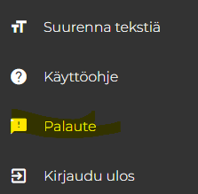
Käyttäjähallinta, käyttäjätuki ja palaute
Velho ohjeet: https://ohje.velho.vaylapilvi.fi/
Operointi: tiestotuki@vayla.fi
Tievelhon osalta kaikki henkilöt, joilla on extranet tunnukset pääsevät käyttämään järjestelmää. Projektivelhon osalta Sami Mäkelällä on käyttäjähallinta
Palautetta voi antaa velhotuki@vayla.fi osoitteeseen tai suoraan käyttöliittymästä

